Slide 1
GESTIÓN EMPRESARIAL
INTRODUCCIÓN

Slide 2
http://www.youtube.com/watch?v=jcZs9hqV4-o

Slide 3
Introducción a la Contabilidad
Podemos definir a la contabilidad empresarial como: Una ciencia de naturaleza económica, lo cual significa que, como tal, a través de la compilación de datos cuantificados en unidades monetarias, emite resultados con la finalidad de analizarlos e interpretarlos.
Cuyo objeto es producir información para el conocimiento de la realidad económica de una manera global, por lo que tanto puede ser usada como herramienta de conocimiento de la empresa, como para las familias o para los entes administrativos.
Utiliza una metodología apoyada en bases suficientemente contrastadas, y debido a la necesidad de fiabilidad de los resultados, es necesario que los datos utilizados para aplicar la contabilidad sean datos que reflejen la realidad empresarial de una manera fidedigna.
La finalidad de la contabilidad es facilitar la adopción de las decisiones financieras externas y las de planificación y control internas.

Slide 4
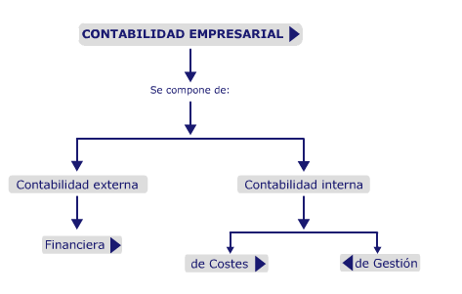

Slide 5
La contabilidad tiene por finalidad el “facilitar la adopción de las decisiones financieras externas y las de planificación y control internas”. Y es ahí cuando dentro de la contabilidad de la empresa, nos surgen las primeras diferenciaciones:
Como vemos, para la toma de decisiones financieras externas, nos ayudaremos de la contabilidad financiera o contabilidad general, cuyo objeto es reflejar la imagen fiel del patrimonio y de los resultados de una empresa mediante la plasmación de los diferentes estados contables.
“Reflejar la imagen fiel del patrimonio de una empresa”: El patrimonio de una empresa esta constituido por los recursos económicos propios y ajenos a la misma en un momento determinado del tiempo, y debe estar reflejado en determinados estados contables de los que hablaremos más adelante, de una manera fiel a la realidad.
“Reflejar los resultados de una empresa”: Los resultados de una empresa vendrán determinados por la suma de todos los ingresos, menos la suma de todos los gastos originados en el ejercicio de su actividad, durante un periodo determinado en el tiempo.
Para reflejar el patrimonio, nos referiremos a un momento determinado del tiempo. Para reflejar el resultado, tendremos que abarcar un periodo temporal. Esto es debido a que el resultado de una empresa, que también forma parte del patrimonio, debe reflejar el resultado de la actividad de la empresa durante el ejercicio de la misma en un periodo temporal, ya sea medido en semanas, meses o años.

Slide 6
Usuarios de la información contable
Propietarios
Administración Pública
Trabajadores y sindicatos
Acreedores
Clientes
Analistas:
Público en general

Slide 7


Regulación en España
ICAC (Instituto de Contabilidad y Auditoría de Cuentas) (www.icac.meh.es)
IASB (International Accounting Standards Board)
Empresas cotizadas |  |  |  | NIIF
Empresas individuales |  |  |  | PGCE 2007
PYMES |  |  |  | PGCE PYMES 2007
OBLIGATORIO
OBLIGATORIO
OBLIGATORIO

Slide 8
Marco Conceptual. PGC
Cuentas Anuales
Requisitos de la información
Principios contables
Elementos de las cuentas anuales
Criterios de registro
Criterios de valoración

Slide 9
Estructura y contenido de las cuentas anuales
El Balance
La Cuenta de P y G
Estado de cambios en el patrimonio neto
Estado de flujos de efectivo
La Memoria

Slide 10
Objetivo de las CUENTAS ANUALES
Las cuentas anuales deben redactarse con claridad,
de forma que la información suministrada sea comprensible y útil para los usuarios al tomar sus decisiones económicas,
debiendo mostrar la imagen fiel del patrimonio, de la situación financiera, y de los resultados de la empresa, de conformidad con las disposiciones legales.

Slide 11
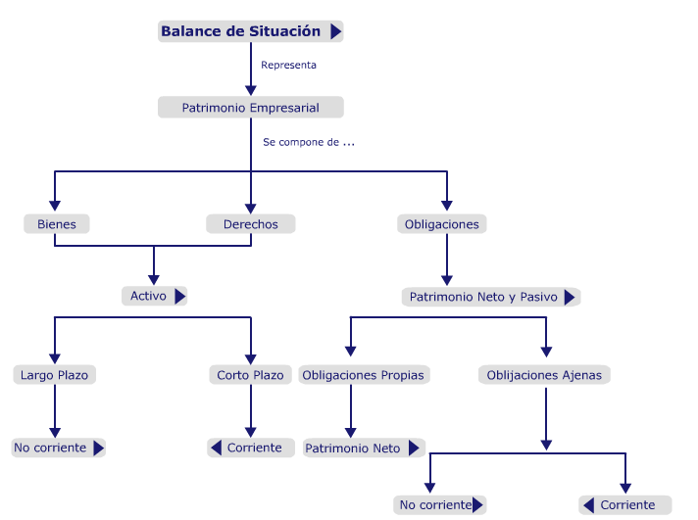
Balance de Situación

Slide 12
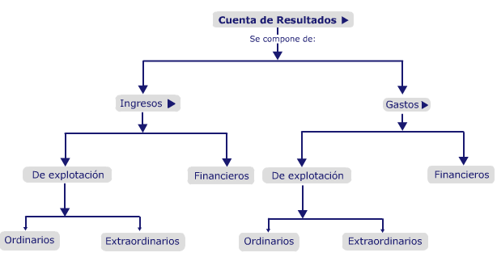
Cuenta de P y G

Slide 13
Requisitos de la información
Relevante: sea útil para la toma de decisiones coherentes con la información ofrecida.
Fiable: no contenga errores materiales ni sesgos.
Comparable: los datos económico-financieros entre las empresas y en el tiempo.
Clara: la información contable se elaborará sobre criterios razonables.

Slide 14
Principios contables
La contabilidad de la empresa y, en especial, el registro y la valoración de los elementos de las cuentas anuales, se desarrollará aplicando obligatoriamente los principios contables que se indican a continuación:
Empresa en funcionamiento
Devengo
Uniformidad
Prudencia
No compensación
Importancia relativa

Slide 15
EMPRESA EN FUNCIONAMIENTO
Se considerará, salvo prueba en contrario, que la gestión de la empresa continuará en un futuro previsible, por lo que la aplicación de los principios y criterios contables tiene el propósito de determinar el valor del patrimonio neto a efectos de su transmisión global o parcial, ni el importe resultante en caso de liquidación.
En aquellos casos en que no resulte de aplicación este principio, en los términos que se determinen en las normas de desarrollo de este Plan General de Contabilidad, la empresa aplicará las normas de valoración que resulten más adecuadas para reflejar la imagen fiel de las operaciones tendentes a realizar el activo, cancelar las deudas y, en su caso, repartir el patrimonio neto resultante, debiendo suministrar en la memoria de las cuentas anuales toda la información significativa sobre los criterios aplicados.

Slide 16
DEVENGO
La imputación de ingresos y gastos deberá hacerse
en función de la corriente real de los bienes y servicios que los mismos representen
y con independencia del momento en que se produzca la corriente monetaria o financiera derivada de ellos.

Slide 17
UNIFORMIDAD
Adoptado un criterio dentro de las alternativas que, en su caso, se permitan, deberá mantenerse en el tiempo y aplicarse de manera uniforme para transacciones, otros eventos y condiciones que sean similares, en tanto no se alteren los supuestos que motivaron su elección.
De alterarse estos supuestos podrá modificarse el criterio adoptado en su día; en tal caso, estas circunstancias se harán constar en la memoria, indicando la incidencia cuantitativa y cualitativa de la variación sobre las cuentas anuales.

Slide 18
PRUDENCIA
Se deberá ser prudente en las estimaciones y valoraciones a realizar en condiciones de incertidumbre. La prudencia no justifica ninguna información que pueda llevar a una interpretación que no sea adecuada de la realidad reflejada en las cifras de las cuentas anuales.
Asimismo, sin perjuicio de lo dispuesto en el artículo 38 bis del Código de Comercio, únicamente se contabilizarán los beneficios obtenidos hasta la fecha de cierre del ejercicio. Por el contrario, se deberán tener en cuenta todos los riesgos, con origen en el ejercicio o en otro anterior, tan pronto sean conocidos, incluso si sólo se conocieran entre la fecha de cierre de las cuentas anuales y la fecha en que éstas se formulen. En tales casos se dará cumplida información en la memoria, sin perjuicio de su reflejo, cuando se haya generado un pasivo y un gasto, en otros documentos integrantes de las cuentas anuales.
Deberán tenerse en cuenta las amortizaciones y correcciones de valor por deterioro de los activos, tanto si el ejercicio se salda con beneficio como con pérdida.

Slide 19
NO COMPENSACIÓN
Salvo que una norma disponga de forma expresa lo contrario, no podrán compensarse las partidas del activo y del pasivo o las de gastos e ingresos, y se valorarán separadamente los elementos integrantes de las cuentas anuales.

Slide 20
IMPORTANCIA RELATIVA
Se admitirá la no aplicación estricta de algunos de los principios y criterios contables cuando la importancia relativa en términos cuantitativos o cualitativos de la variación que tal hecho produzca sea escasamente significativa y, en consecuencia, no altere la expresión de la imagen fiel.
Las partidas o importes cuya importancia relativa sea escasamente significativa podrán aparecer agrupados con otros de similar naturaleza o función.

Slide 21
CONFLICTO ENTRE PRINCIPIOS
En los casos de conflicto entre principios contables, deberá prevalecer el que mejor conduzca a que las cuentas anuales expresen la imagen fiel del patrimonio, de la situación financiera y de los resultados de la empresa.

Slide 22
Elementos de las cuentas anuales
ACTIVO
Bienes, derechos y otros recursos controlados económicamente por la empresa, resultantes de sucesos pasados, de los que se espera que la empresa obtenga beneficios o rendimientos económicos en el futuro.
PASIVO
Obligaciones actuales surgidas como consecuencia de sucesos pasados, para cuya extinción la empresa espera desprenderse de recursos que puedan producir beneficios o rendimientos económicos en el futuro. A estos efectos, se entienden incluidas las provisiones.
PATRIMONIO NETO
Constituye la parte residual de los activos de la empresa, una vez deducidos todos sus pasivos. Incluye las aportaciones realizadas, ya sea en el momento de su constitución o en otros posteriores, por sus socios o propietarios, que no tengan la consideración de pasivos, así como los resultados acumulados u otras variaciones que le afecten.
ACTIVO = PASIVO + PATRIMONIO NETO

Slide 23
Elementos (II) P y G ó ECPN
INGRESOS
Incrementos en el patrimonio neto de la empresa durante el ejercicio, ya sea en forma de entradas o aumentos en el valor de los activos, o de disminución de los pasivos, siempre que no tengan su origen en aportaciones, monetarias o no, de los socios o propietarios.
GASTOS
Decrementos en el patrimonio neto de la empresa durante el ejercicio, ya sea en forma de salidas o disminuciones en el valor de los activos, o de reconocimiento o aumento del valor de los pasivos, siempre que no tengan su origen en distribuciones, monetarias o no, a los socios o propietarios, en su condición de tales.
INGRESOS – GASTOS = +- RESULTADO DEL EJERCICIO

Slide 24
Elementos (III) P y G ó ECPN
Los ingresos y gastos del ejercicio se imputarán a la cuenta de pérdidas y ganancias y formarán parte del resultado, excepto cuando proceda su imputación directa al patrimonio neto,
en cuyo caso se presentarán en el estado que muestre los cambios en el patrimonio neto, de acuerdo con lo previsto en la segunda parte de este Plan General de Contabilidad o en una norma que lo desarrolle.

Slide 25
CRITERIOS DE VALORACIÓN
Coste histórico: de un Activo es su precio de adquisición, o su coste de producción.
Valor razonable
Valor neto realizable: de un Activo es el importe que se puede obtener por su enajenación en el mercado.
Valor en uso y valor presente
Coste amortizado
Valor contable o en libros: Es el importe por el que un activo o un pasivo se encuentra registrado en balance
Valor residual: de un activo es el importe que la empresa estima que podría obtener en el momento actual por su venta.

Slide 26
VALOR RAZONABLE
Es el importe por el que puede ser adquirido un activo o liquidado un pasivo, entre partes interesadas y debidamente informadas, que realizan una transacción en condiciones de independencia mutua.
No tendrá en ningún caso el carácter de valor razonable el que sea resultado de una transacción forzada, urgente, o como consecuencia de una liquidación involuntaria.
Con carácter general, el valor razonable se calculará con referencia a un valor de mercado fiable.

Slide 27
Las Cuentas Anuales

Slide 28
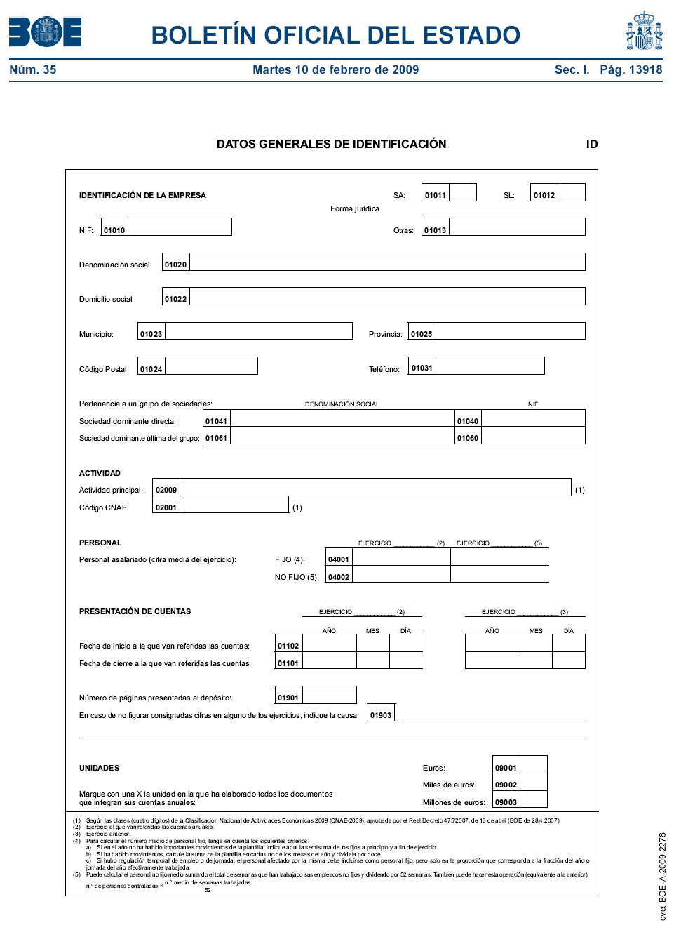

Slide 29
Cuentas Anuales. Balance de Situación

Slide 30
Elementos del Balance
ACTIVO
Bienes, derechos y otros recursos controlados económicamente por la empresa, resultantes de sucesos pasados, de los que se espera que la empresa obtenga beneficios o rendimientos económicos en el futuro.
PASIVO
Obligaciones actuales surgidas como consecuencia de sucesos pasados, para cuya extinción la empresa espera desprenderse de recursos que puedan producir beneficios o rendimientos económicos en el futuro. A estos efectos, se entienden incluidas las provisiones.
PATRIMONIO NETO
Constituye la parte residual de los activos de la empresa, una vez deducidos todos sus pasivos. Incluye las aportaciones realizadas, ya sea en el momento de su constitución o en otros posteriores, por sus socios o propietarios, que no tengan la consideración de pasivos, así como los resultados acumulados u otras variaciones que le afecten.
ACTIVO = PASIVO + PATRIMONIO NETO

Slide 31
Estructura del Balance
Estructura económica (Activo):
Activo no corriente: son los activos que forman la estructura fija de la empresa. Se utilizan para el desarrollo de la actividad empresarial. Son a l/p.
Activo corriente: son los activos vinculados al ciclo de explotación. Su vencimiento se espera a corto plazo.
Estructura financiera (Neto y Pasivo):
Neto: son los recursos autogenerados por la empresa. Financiación propia.
Pasivo no corriente: son las obligaciones de pago a l/p.
Pasivo corriente: son las obligaciones de pago a c/p.

Slide 32
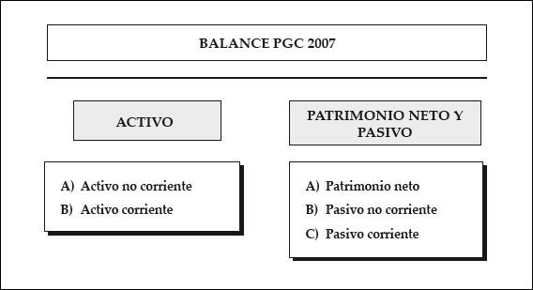
Las cuentas anuales. Balance

Slide 33
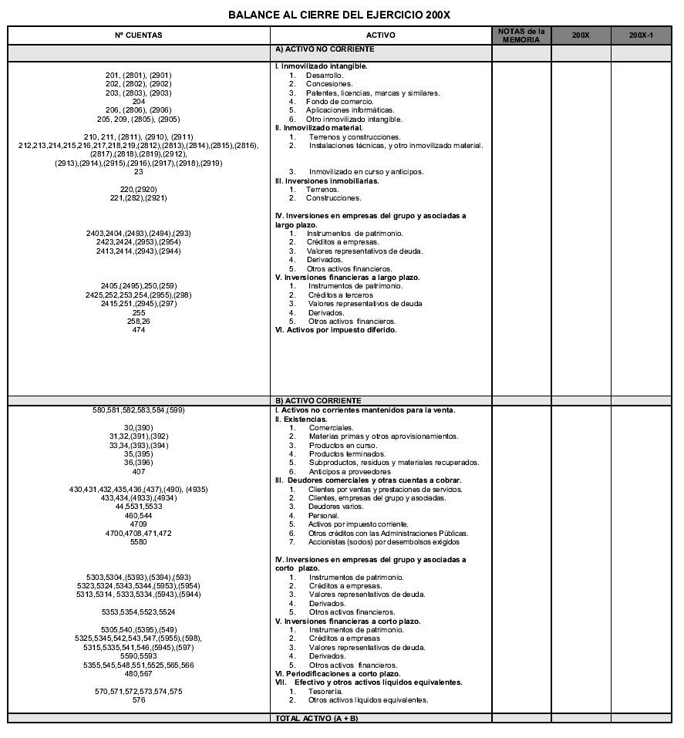
Estructura del Balance

Slide 34
Cuenta de P y G
La cuenta de Pérdidas y ganancias recoge el resultado del ejercicio, formado por los ingresos y los gastos del mismo excepto cuando proceda su imputación directa al patrimonio neto de acuerdo con lo previsto en las normas de registro y valoración.
Los ingresos y gastos se clasificarán de acuerdo con su naturaleza.
La presentación de la cuenta se realiza en forma de lista en lugar de una estructura de cuenta o cuadro como hace el PGC 1990.
Se trata de una estructura más sintética que distingue dos grandes apartados:
Operaciones continuadas.
Operaciones interrumpidas.

Slide 35
Cuenta de P y G

Slide 36
Elementos de la Cuenta de P y G
INGRESOS
Incrementos en el patrimonio neto de la empresa durante el ejercicio, ya sea en forma de entradas o aumentos en el valor de los activos, o de disminución de los pasivos, siempre que no tengan su origen en aportaciones, monetarias o no, de los socios o propietarios.
GASTOS
Decrementos en el patrimonio neto de la empresa durante el ejercicio, ya sea en forma de salidas o disminuciones en el valor de los activos, o de reconocimiento o aumento del valor de los pasivos, siempre que no tengan su origen en distribuciones, monetarias o no, a los socios o propietarios, en su condición de tales.
INGRESOS – GASTOS = +- RESULTADO DEL EJERCICIO

Slide 37
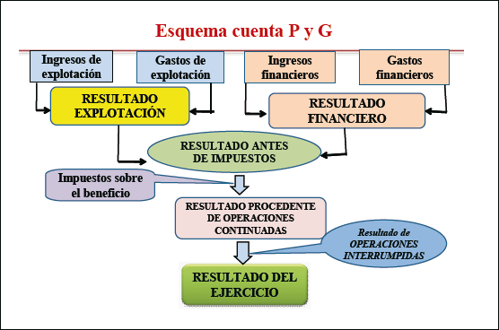

Slide 38
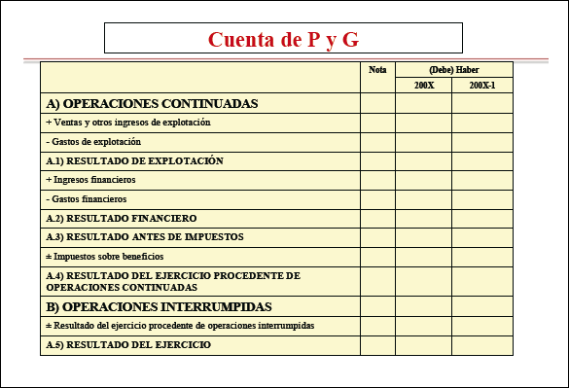
Estructura de la cuenta de P y G
De un modo más resumido puede establecerse su estructura así:

Slide 39
La memoria
Completa, amplía y comenta la información contenida en los otros documentos que integran las cuentas anuales.
Se formulará teniendo en cuenta que:
El modelo de la Memoria recoge la información mínima a cumplimentar.
Deberá indicarse cualquier otra información no incluida en el modelo de la Memoria que sea necesaria para permitir el conocimiento de la situación y actividad de la empresa en el ejercicio, con el fin de que reflejen la imagen fiel del patrimonio, de la situación financiera y de los resultados de la empresa.
La información cuantitativa deberá referirse al ejercicio al que corresponden las cuentas anuales, así como al ejercicio anterior, del que se ofrece información comparativa.

Slide 40
CASO 1. Distingue los bienes, los derechos y las obligaciones de una empresa comercial cuyo detalle es el siguiente (€):

Slide 41
CASO 2. Agrupar los elementos que correspondan a las distintas masas de ACTIVO, PASIVO y PATRIMONIO NETO:

Slide 42
CASO 3: Representación de las siguientes operaciones realizadas por un empresario individual:

Slide 43
CASO 4

Slide 44
CASO 5

Slide 45
CASO 6

